Slide 1

Dzień Bezpiecznego Komputera
12 października

Slide 2

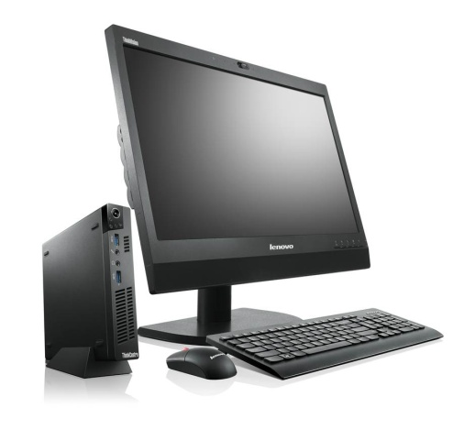
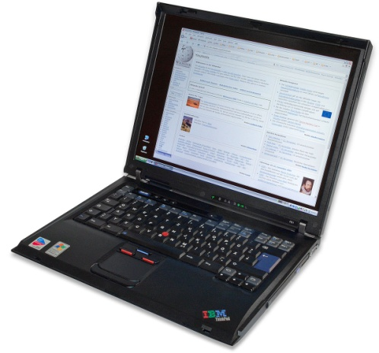
Dzień Bezpiecznego Komputera –
to przedsięwzięcie skierowane do użytkowników komputerów i internautów w Polsce, zapoczątkowane 12 października 2004 roku. Celem akcji jest popularyzacja wiedzy na temat bezpieczeństwa informatycznego oraz sposobów zapobiegania zagrożeniom płynącym
z sieci. Inicjatywa została objęta honorowym patronatem Prezydenta Rzeczypospolitej Polskiej.
Od 2004 roku wiele się zmieniło! Coraz częściej
w domach posiadamy „inteligentne” żarówki, zamki, oczyszczacze powietrza i inne nowinki technologiczne. Dlatego warto wiedzieć, jak dbać o bezpieczeństwo swoich danych.

Slide 3

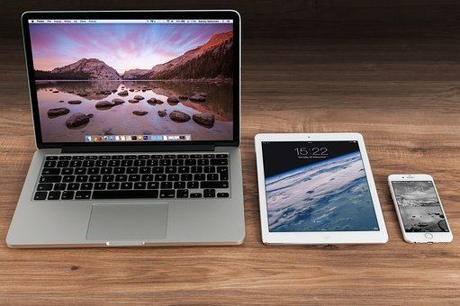

Do czego przydaje się nam komputer?
Część z nas używa go w swojej codziennej pracy, jako narzędzia niezbędnego do tworzenia projektów, zdalnej obsługi firmy, zarządzania systemami sprzedażowymi sklepu czy wymiany korespondencji z partnerami biznesowymi. Jest też potrzebny do poszerzania zakresu wiedzy jaką dysponujemy, dlatego chętnie korzystają z niego studenci, badacze i naukowcy. Byśmy mogli skorzystać z uniwersyteckich wykładów online czy uczestniczyć w kursach i dodatkowych szkoleniach, konieczne jest posiadanie stałego dostępu do łącza internetowego.

Slide 4
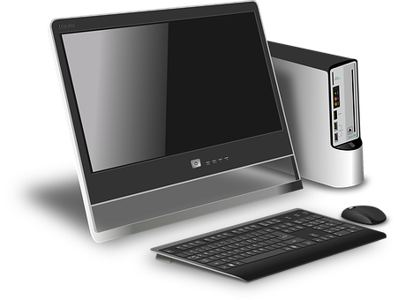
Spektakularna kariera liczącej maszyny elektronicznej
Komputer został uznany za machine of the year przez tygodnik “Time” w 1982 roku. Trudno sobie wyobrazić, że to niewielkie pudełko, w początkach swojego istnienia zajmowało przestrzeń sporego pomieszczenia. Za pioniera teoretycznych podstaw informatyki uznaje się Alana Turinga, ale nie on jeden ostatecznie przyczynił się do tego, że dziś możemy korzystać z tak wielu, różnych typów komputerów. Wielkie uznanie należy się także innym, wybitnym badaczom, którzy z racji swojego zajęcia istotnie wpłynęli na wizerunek tej wszechstronnej wykorzystywanej maszyny. Co ciekawe, za pierwszą programistkę uważa się żyjącą w XIX w. matematyczkę i poetkę, Ade Lovelace odpowiedzialną za współtworzenie wizji tzw. maszyny analitycznej.

Slide 5
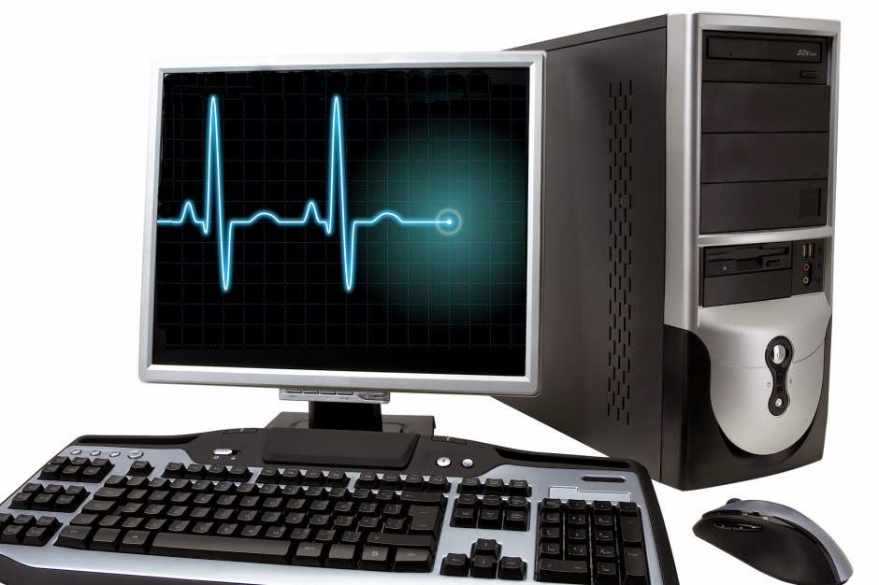
Spektakularna kariera liczącej maszyny elektronicznej
Urządzeniami poprzedzającymi powstanie komputera były m. in. maszyna do pisania, dalekopis czy rzecz
o dziwnie brzmiącej nazwie pascalina – mechaniczny sumator skonstruowany w 1645 roku przez Blaise Pascala, którego zasługą są odkrycia również w innych dziedzinach i dlatego np. ciśnienie, którego pojęcia sprecyzował właśnie ten zdolny naukowiec, mierzy się w stopniach Pascala. Na jego cześć nazwano również jeden z języków programowania.

Slide 6

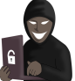
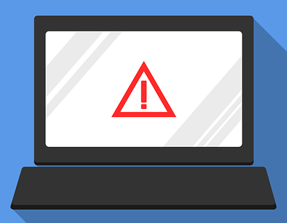
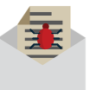
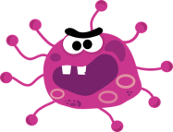

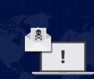
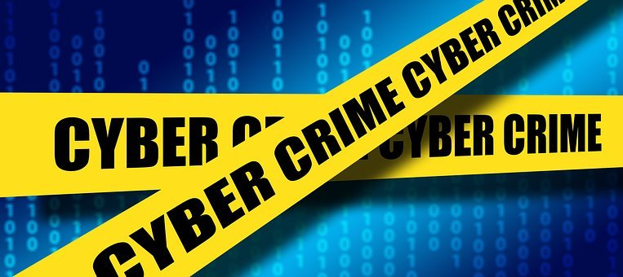
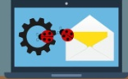


Niebezpieczeństwa w sieci!
Głównymi zagrożeniami w sieci są:
wycieki danych,
ataki hakerskie,
oprogramowanie złośliwe (malware):
wirusy komputerowe,
wormsy (robaki komputerowe),
ransomware,
adware,
wiper,
koń trojański /trojan.

Slide 7
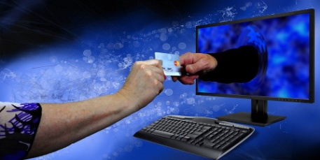
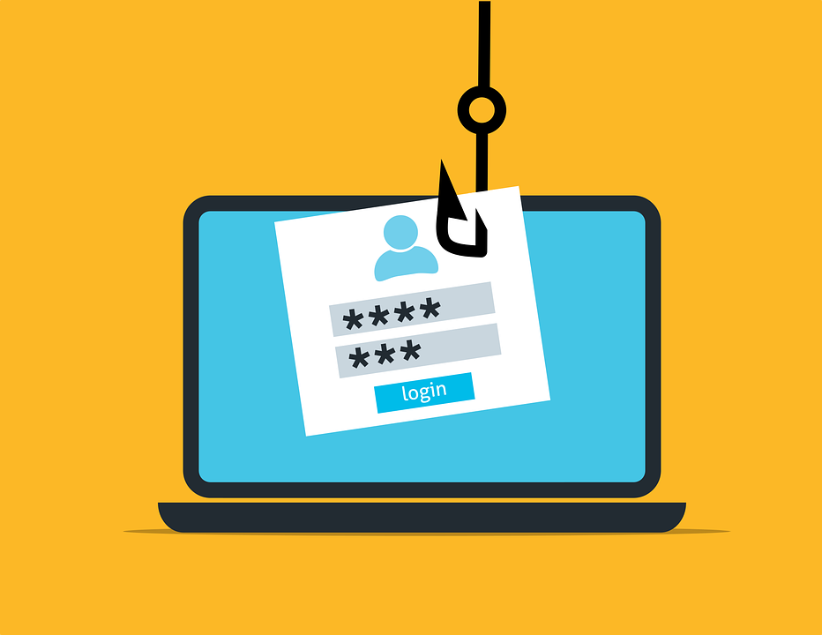
Wyciek danych
Wyciek danych następuje, kiedy strona internetowa przez pomyłkę udostępni wrażliwe dane lub padnie ofiarą ataku hakerskiego.
Najczęściej dochodzi do wycieków
haseł, dlatego ważne jest
posiadanie unikalnego hasła
do każdej strony internetowej,
na której mamy konto!

Slide 8

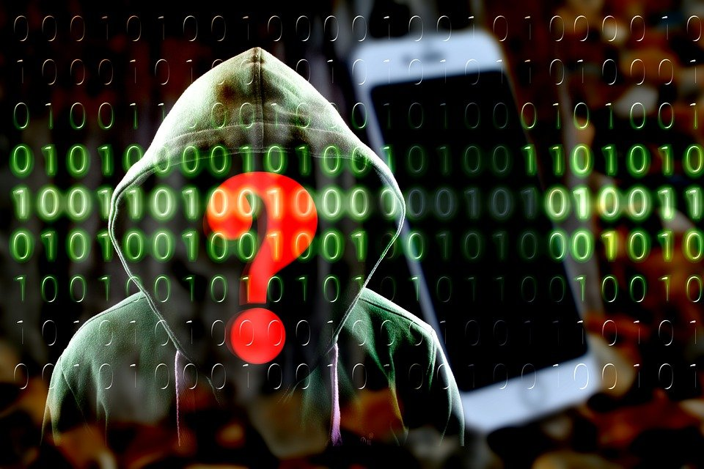
Atak hakerski
Atakiem hakerskim nazywamy
celowe złamanie zabezpieczeń
wybranej firmy lub użytkownika.
Atak ten może mieć różne cele:
pozyskanie danych, uszkodzenie
sprzętu albo wgranie wirusa.
Przeciętny użytkownik nie musi obawiać
się ataku hakerskiego. Najczęściej
ofiarami ataku hakerskiego są duże firmy.

Slide 9

Malware
Malware [czytaj: malwer] to inaczej oprogramowanie złośliwe.
Każdy program celowo stworzony do uszkadzania sprzętu,
działania bez wiedzy użytkownika bądź nielegalnych operacji
jest nazywany malware.
  wormsy (robaki komputerowe)
  adware wiper
  wirusy
Malware ma wiele odmian:
  konie trojańskie (trojany)
ransomware

Slide 10
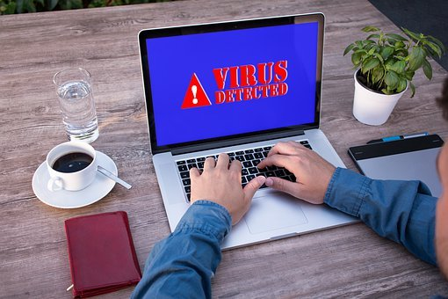
Wirusy
Wirus to program, który został wgrany bez wiedzy użytkownika i może mieć kilka celów:
uszkodzenie sprzętu,
wymuszanie otwierania stron,
powielanie się (tworzenie kopii wirusa),
używanie sprzętu do nielegalnych działań.
Najsłynniejszy wirus, MyDoom,
spowodował straty na wysokość
38.5 miliarda dolarów!

Slide 11
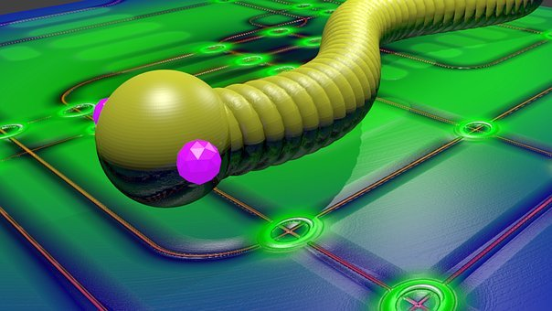
Robaki komputerowe
Robaki komputerowe to mniej groźna odmiana wirusa - ich jedynym zadaniem jest tworzenie kopii na jak największej liczbie urządzeń. Nie oznacza to, że nie są szkodliwe! Działający w tle worm, mimo bycia niewidocznym dla użytkownika, spowalnia sprzęt.
Najsławniejszym wormsem jest
Morris. Stworzony w latach
osiemdziesiątych 20. wieku
zainfekował wtedy ponad 10%
całego internetu!

Slide 12
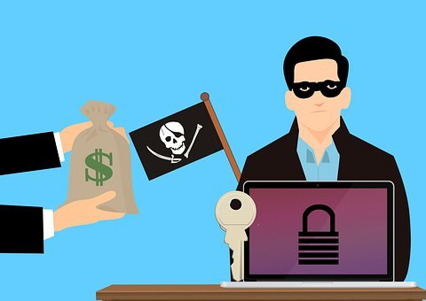
Ransomware
Ransomware to malware, który blokuje dostęp do plików na komputerze do momentu zapłaty twórcy tego złośliwego oprogramowania.
W 2020 roku ransomware
spowodowało stratę na ponad
29.1 milionów dolarów!

Slide 13

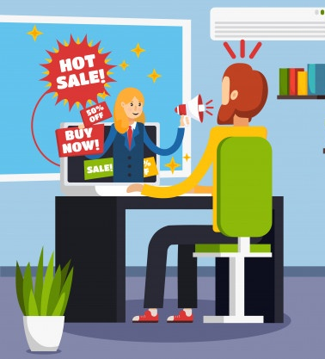
Adware
Adware jest jednym z najmniej szkodliwych dla sprzętu malware - jego zadaniem jest wyświetlanie reklam, najczęściej przy otwieraniu przeglądarki
lub po włączeniu komputera.
Adware jest jedynym złośliwym
oprogramowaniem, które nie
łamie prawa, ale jest wciąż
nieetyczny.

Slide 14

Wiper
Warto zabezpieczyć swoje dane także
na innym nośniku lub dysku sieciowym.
Wiper jest oprogramowaniem usuwającym wszystkie dane z komputera. Nie posiada on żadnego wyższego celu - powstał wyłącznie po to, żeby tworzyć jak największe szkody na urządzeniach użytkownika.

Slide 15
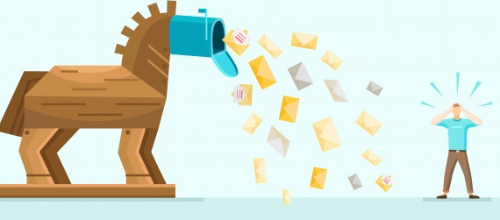
Trojany
Trojany swoją nazwę zawdzięczają koniowi trojańskiemu. Jest to oprogramowanie, które udając bezpieczny program, dostaje się do komputera. Trojany zawierają często inne malware (np. wirusy i adware).
Trojany podszywają się często pod popularne programy i najczęściej
infekują komputery przy próbie
zainstalowania nielegalnego
oprogramowania.

Slide 16
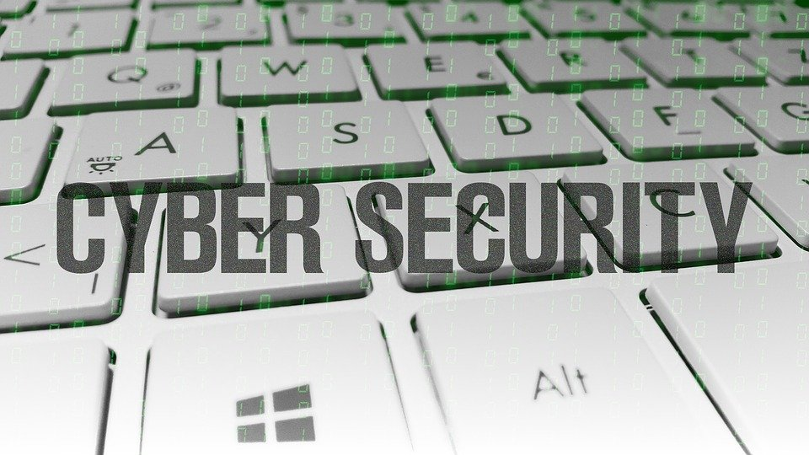
Jak dbać o bezpieczeństwo w sieci?
Niestety żadne zabezpieczenia komputera nie są w stanie
w 100% zabezpieczyć nas, jeżeli korzystamy z sieci
w sposób niewłaściwy. Tak więc najlepszą ochroną
naszego urządzenia jesteśmy my sami.
Stosując się do kilku
zasad, będziesz
w stanie ochronić
swój komputer!

Slide 17
X Nie wyłączaj zapory systemowej!
Zawsze aktualizuj bazę danych zapory
i antywirusa!
Jak dbać o bezpieczeństwo w sieci?
Zapora i antywirus to programy mające na
celu chronić Cię przed atakami i złośliwym
oprogramowaniem.

Slide 18
Jak dbać o bezpieczeństwo w sieci?
X Nie pobieraj nielegalnego oprogramowania!
Korzystaj z darmowych odpowiedników!
Zamiast pobierać nielegalną kopię oprogramowania,
pobierz darmowy odpowiednik!

Slide 19
Jak dbać o bezpieczeństwo w sieci?
X Nie otwieraj linków z wiadomości od nieznanych osób!
Zawsze weryfikuj adres nadawcy!
Nie ufaj bezgranicznie adresom e-mailowym
- zawsze dokładnie przyjrzyj się od kogo
przyszła wiadomość.

Slide 20
Jak dbać o bezpieczeństwo w sieci?
X Nie używaj jednego hasła!
Posiadaj choćby kilka różnych haseł!
Jeżeli masz możliwość, skorzystaj z dwuetapowej weryfikacji danych (np. hasło
i e-mail, hasło i telefon), w celu zwiększenia bezpieczeństwa w sieci.

Slide 21
Jak dbać o bezpieczeństwo w sieci?
X Nie wpisuj kluczowych danych bez weryfikacji!
Zawsze weryfikuj adres strony i potrzebę podania danych!
Kluczowe dane to twoje imię, nazwisko, adres
zamieszkania, PESEL, dane bankowe. Pamiętaj,
że bank nigdy nie prosi o takie dane!

Slide 22
Jak dbać o bezpieczeństwo w sieci?
X Nie przechowuj swoich danych w jednym miejscu!
Regularnie twórz kopie zapasowe!
Kopie zapasowe swoich dokumentów możesz tworzyć na zewnętrznych dyskach (USB) lub w chmurze.

Slide 23
Jak dbać o bezpieczeństwo w sieci?
X Nie pobieraj plików z linków bez ich weryfikacji!
Zawsze sprawdzaj adres linku, nie otwieraj nieznanych plików!
Uważaj na częste próby wyłudzenia danych - jeżeli nic nie zamawiałeś, nie powinieneś
klikać linków od pseudokuriera!

Slide 24
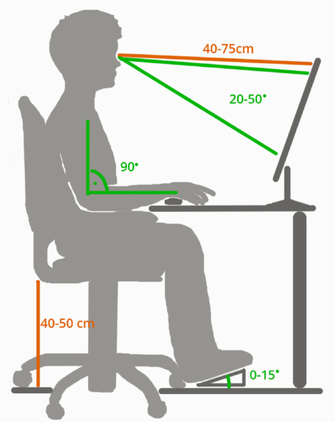
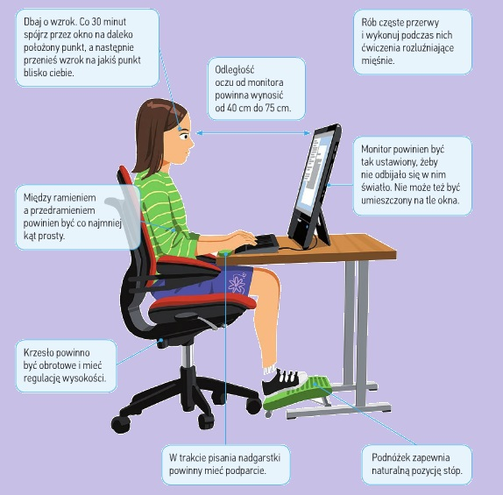
Jak prawidłowo pracować na komputerze?

Slide 25
Jak dbać o bezpieczeństwo w sieci?
Zdrowy rozsądek to potężna broń, dzięki której bezpiecznie można korzystać przez długie lata z każdego komputera.

Slide 26

DZIĘKUJEMY ZA UWAGĘ

